Slide 1

БЮДЖЕТ ДЛЯ ГРАЖДАН
по проекту решения Думы ЗАТО Северск о бюджете на 2021-2023 годы

Slide 2
Этапы составления, рассмотрения и утверждения проекта бюджета в 2020 году
1
Составление проекта бюджета ЗАТО Северск на очередной финансовый год и плановый период
ИЮНЬ - СЕНТЯБРЬ
2
Работа Бюджетной комиссии Администрации ЗАТО Северск по проекту бюджета ЗАТО Северск (согласование распределения объемов по средствам местного бюджета): СЕНТЯБРЬ-ОКТЯБРЬ
3
Формирование проекта бюджета ЗАТО Северск и направление его в Думу ЗАТО Северск: ОКТЯБРЬ
4
Публичные слушания по проекту бюджета
23 НОЯБРЯ
Работа совместной комиссии Думы ЗАТО Северск и Администрации ЗАТО Северск, представленной на паритетных началах, по рассмотрению проекта бюджета
24 НОЯБРЯ - 27 НОЯБРЯ
5
6
Совет Думы ЗАТО Северск по принятию решения по проекту бюджета
30 НОЯБРЯ
7
Утверждение бюджета ЗАТО Северск на очередной финансовый год и плановый период на сессии Думы ЗАТО Северск
10 ДЕКАБРЯ

Slide 3
МЕРОПРИЯТИЯ В ОБЛАСТИ БЮДЖЕТНОЙ И НАЛОГОВОЙ ПОЛИТИКИ ЗАТО СЕВЕРСК В 2021-2023 ГОДЫ
Повышение эффективности бюджетных расходов, соблюдение принципа экономности и результативности в условиях пандемии
Создание условий для развития ТОСЭР Северск в целях создания новых рабочих мест и привлечения новых инвестиций
Обеспечение прозрачности и открытости бюджета и бюджетного процесса для населения
Совершенствование программно-целевых методов управления с учетом оценки их эффективности
Мобилизация доходов бюджета при одновременной поддержке отдельных категорий налогоплательщиков, улучшение качества администрирования доходов
Реализация национальных проектов на территории ЗАТО Северск
Проведение оптимальной долговой политики и политики по управлению муниципальным имуществом, сохранение высокой степени долговой устойчивости
Расширение сферы применения информационных технологий

Slide 4
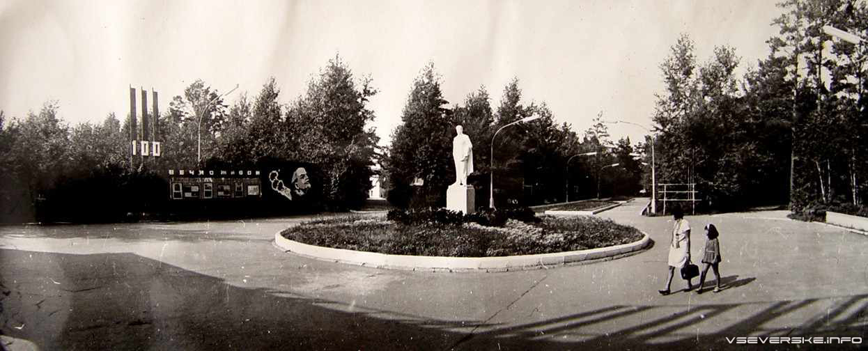
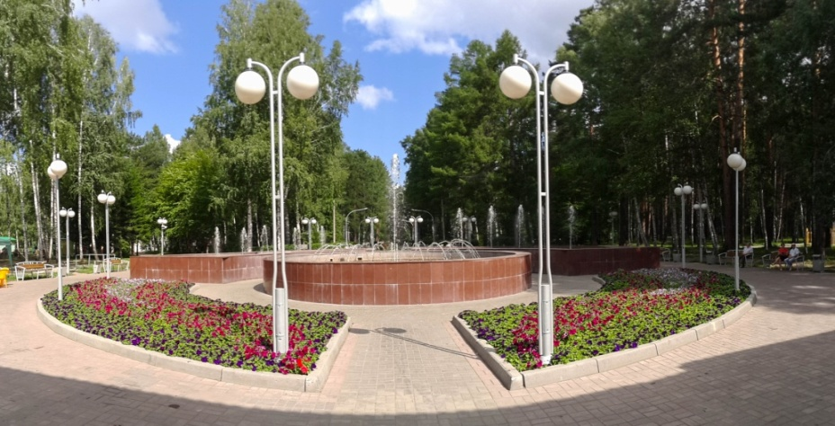
ОСНОВНЫЕ ПАРАМЕТРЫ
БЮДЖЕТА ЗАТО СЕВЕРСК НА 2021 ГОД
И ПЛАНОВЫЙ ПЕРИОД 2022-2023 ГОДОВ
2021
год
4 064,9 млн.руб.
ДОХОДЫ
3 587,4 млн.руб.
ДОХОДЫ
3 547,1 млн.руб.
РАСХОДЫ
4 152,4 млн.руб.
РАСХОДЫ
3 587,4 млн.руб.
РАСХОДЫ
3 547,1 млн.руб.
ДЕФИЦИТ
87,5 млн.руб.
2022 год
2023
год

Slide 5
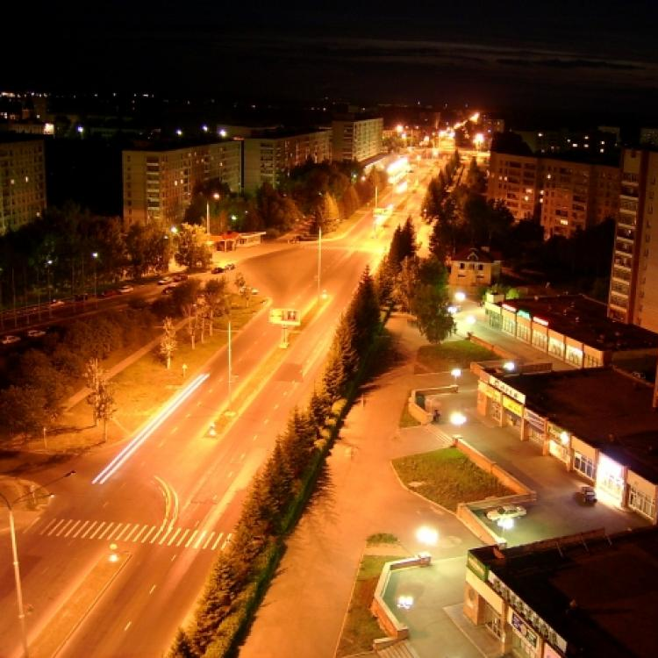
ИСТОЧНИКИ ФИНАНСИРОВАНИЯ ДЕФИЦИТА БЮДЖЕТА ЗАТО Северск
(млн.руб.)
Показатели | Исполнено за 2019 год | Оценка 2020 год | Прогноз 2021 год | Прогноз 2022 год | Прогноз 2023 год
Дефицит бюджета | -67,7 | -120,1 | -87,5 | - | -
Источники финансирования дефицита бюджета | 67,7 | 120,1 | 87,5 | 0,0 | 0,0
Привлечение кредитов | 202,4 | 175,8 | 239,2 | 126,5 | 239,2
Погашение кредитов | -179,0 | -86,0 | -151,7 | -126,5 | -239,2
Остатки на едином счете бюджета, сформированные на начало года | 44,3 | 30,3 | - | - | -
!
Покрытие дефицита бюджета обеспечивается за счет соответствующих источников.
Согласно бюджетному законодательству в ЗАТО Северск утверждены следующие источники покрытия дефицита:
Кредиты кредитных организаций;
Бюджетные кредиты (предоставление из бюджета Томской области);
Остатки средств, сформированные на едином счете бюджета на начало финансового года.

Slide 6
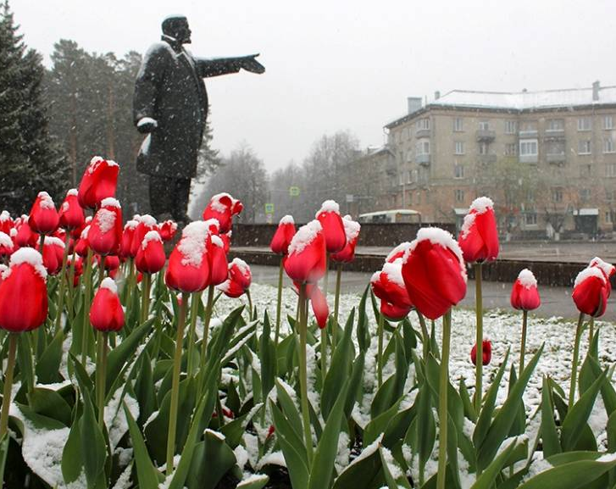
СВЕДЕНИЯ О МУНИЦИПАЛЬНОМ ДОЛГЕ
Для того чтобы при наличии дефицита все расходные обязательства бюджета ЗАТО Северск исполнялись в полном объеме в качестве источников финансирования дефицита бюджета привлекаются
БАНКОВСКИЕ ИЛИ БЮДЖЕТНЫЕ КРЕДИТЫ.
В связи с этим возникает МУНИЦИПАЛЬНЫЙ ДОЛГ.
Показатели | Процентная ставка по банковскому кредиту | Процентная ставка по бюджетному кредиту
Исполнено 2018 год | 9,04 % | 8,25% , 10,00%, 7,75%
Исполнено 2019 год | 9,04 % и 8,96 % | 7,75% и 10,00%
Оценка 2020 год | 8,74 % | 4,25 %
Прогноз 2021 год | 8,74 % | 4,25 %
Прогноз 2022-2023 годы | по результатам аукциона
млн.руб.
Бюджетный кредит
Коммерческий кредит

Slide 7

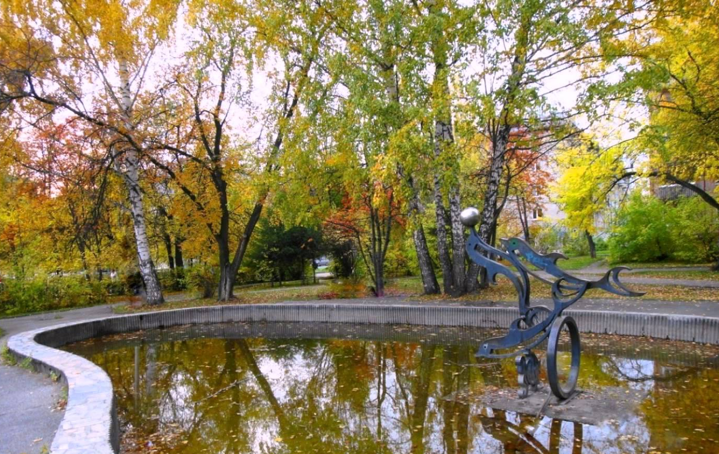
ДИНАМИКА ДОХОДОВ В 2019-2020 ГОДАХ
И НА ПЕРИОД 2021-2023 ГОДОВ
- Налоговые доходы: поступления в бюджет от уплаты налогов и сборов;
Неналоговые доходы: доходы от использования муниципального имущества,
штрафы, санкции,
и др.;
Безвозмездные поступления: дотации, субсидии,
субвенции и иные межбюджетные трансферты.
млн.руб.
Объем доходов на одного жителя в 2021 году составит
36,0 тыс.рублей
После доведения объемов целевых средств областного бюджета данный показатель возрастет, оценочно – до уровня 2020 года (41,4 тыс.рублей)

Slide 8
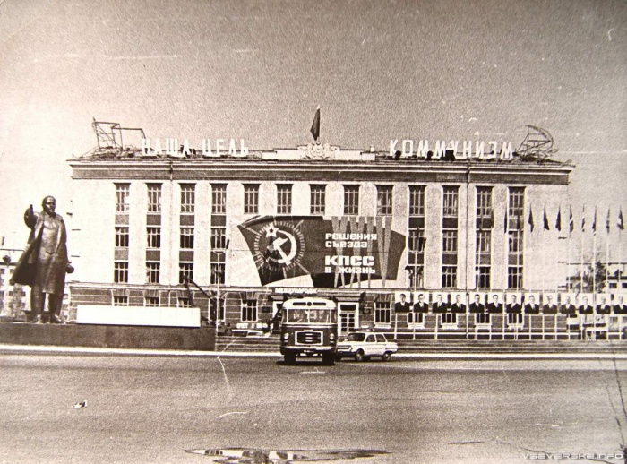
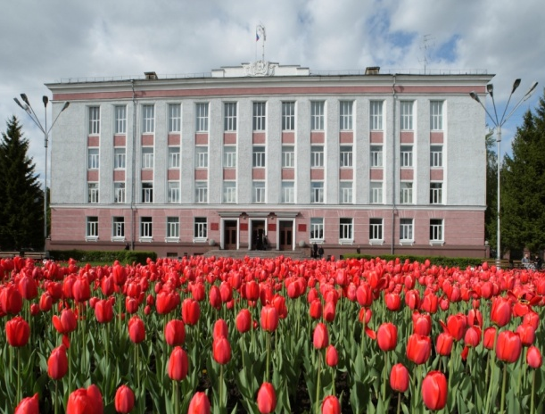
Расходы по функциональной классификации
Раздел | Факт 2019 | Перв.план 2020 | Оценка 2020 | Прогноз 2021 | Прогноз 2022 | Прогноз 2023
 | млн.руб.
Общегосударственные вопросы | 338,8 | 359,0 | 364,0 | 340,1 | 344,3 | 395,8
Национальная оборона | 0,1 | 0,1 | 0,1 | 0,1 | 0,1 | 0,1
Национальная безопасность и правоохранительная деятельность | 25,4 | 26,0 | 26,1 | 26,0 | 20,6 | 20,2
Национальная экономика | 546,5 | 503,0 | 561,0 | 514,3 | 363,2 | 357,3
Жилищно-коммунальное хозяйство | 372,2 | 219,7 | 349,6 | 215,4 | 207,7 | 156,1
Охрана окружающей среды | 0,2 | 0,3 | 0,2 | 0,3 | 0,2 | 0,2
Образование | 2 581,8 | 2 308,6 | 2 675,5 | 2 330,4 | 2 071,5 | 2 056,6
Культура и кинематография | 455,7 | 228,5 | 413,3 | 280,1 | 216,6 | 205,8
Здравоохранение | 0,0 | 0,0 | 8,4 | 0,0 | 0,0 | 0,0
Социальная политика | 124,7 | 98,5 | 115,3 | 94,2 | 71,9 | 68,3
Физическая культура и спорт | 148,4 | 154,7 | 257,0 | 323,6 | 263,7 | 260,5
Обслуживание государственного и муниципального долга | 10,4 | 16,7 | 16,7 | 27,9 | 27,6 | 26,2
ИТОГО РАСХОДОВ | 4 604,2 | 3 915,1 | 4 787,2 | 4 152,4 | 3 587,4 | 3 547,1
11

Slide 9
Приоритетные направления расходов
Обеспечение деятельности муниципальных учреждений в сфере образования, культуры, спорта, жилищно-коммунального хозяйства;
Бюджетные инвестиции в объекты капитального строительства и капитальные ремонты, в том числе улично-дорожной сети.
тыс.руб.
Объем расходов на 1 жителя
Общий объем расходов на социальную сферу
3 028,3 млн.руб. или 73% об общего объема расходов
в том числе предоставление субсидий муниципальным учреждениям социальной сферы 2 626,7 млн.руб.
Общий объем расходов на капитальное строительство, капитальный ремонт и приобретение оборудования составляет 116,1 млн.руб. или 2,8 % от общего объема расходов
Бюджет ЗАТО Северск на 2021– 2023 годы сформирован по программно-целевому принципу
на базе 18 муниципальных программ и Комплексной программы развития систем коммунальной инфраструктуры, охватывающих все сферы социально-экономического жизни муниципалитета

Slide 10

Группировка муниципальных программ по их направленности на решение задач социально-экономического развития ЗАТО Северск
Задачи социально-экономического развития ЗАТО Северск
Модернизация социальных инфрастуктур
Модернизация городской среды и инженерных инфраструктур
Совершенствование действующей системы муниципального управления
Диверсификация экономики
Улучшение качественного состояния объектов благоустройства и озеленения города Северска
Развитие образования
Эффективное управление муниципальными финансами
Развитие предпринимательства
Формирование благоприят-
ного социального климата
Дорожная деятельность и транспортное обслуживание
Эффективное управление муниципальным имуществом
Развитие физической культуры и спорта
Повышение энергоэффективности
Молодежная политика
Развитие культуры и туризма
Обеспечения доступным и комфортным жильем граждан ЗАТО Северск
Развитие информационного общества
Профилактика алкоголизма, наркомании, токсикомании и ВИЧ-инфекции среди молодежи и подростков
Улучшение жизнедеятельности внегородских территорий
Общий объем финансирования программ
составляет
3 877,0 млн.руб.
Формирование современной городской среды
Комплексное развитие систем коммунальной инфраструктуры
Охрана окружающей среды
Обеспечение безопасности населения

Slide 11
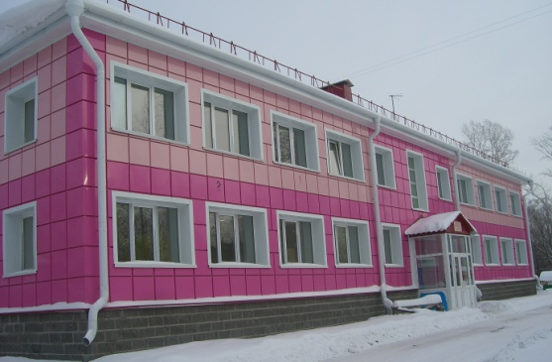
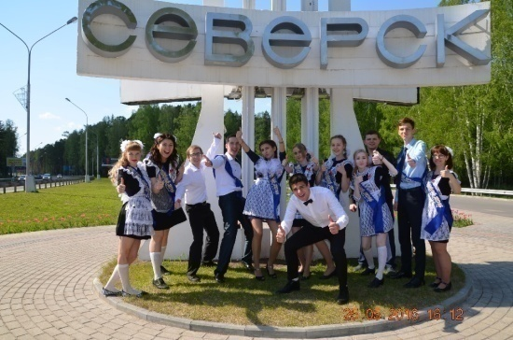
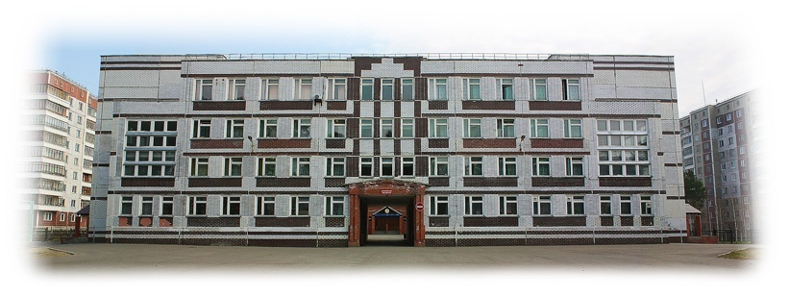
МУНИЦИПАЛЬНЫЕ ПРОГРАММЫ, НАПРАВЛЕННЫЕ
НА МОДЕРНИЗАЦИЮ СОЦИАЛЬНЫХ ИНФРАСТРУКТУР
Наименование | Факт 2019 | Перв. план 2020 | Оценка 2020 | Прогноз 2021 | Прогноз 2022 | Прогноз 2023
 | млн.руб.
1.Развитие образования | 2 146,7 | 1 956,7 | 2 304,8 | 2 054,2 | 1 894,3 | 1 876,1
2.Развитие физической культуры и спорта | 340,0 | 292,0 | 394,6 | 321,3 | 263,7 | 260,5
3.Развитие культуры и туризма | 575,9 | 318,6 | 538,5 | 430,9 | 297,6 | 290,9
4.Социальная поддержка населения/ с 2021 года Формирование благоприятного социального климата в ЗАТО Северск | 141,9 | 93,2 | 94,7 | 89,3 | 71,4 | 67,9
5.Молодежная политика | 104,4 | 98,6 | 86,2 | 96,8 | 75,2 | 72,3
6.Профилактика алкоголизма, наркомании и ВИЧ | 1,4 | 1,4 | 0,9 | 0,9 | 0,9 | 0,9
ВСЕГО РАСХОДЫ ПО ПРОГРАММАМ НА МОДЕРНИЗАЦИЮ СОЦИАЛЬНЫХ ИНФРАСТРУКТУР | 3 310,3 | 2 760,5 | 3 419,7 | 2 993,4 | 2 603,1 | 2 568,6
УДЕЛЬНЫЙ ВЕС В ОБЩИХ РАСХОДАХ | 71,9 | 70,5 | 71,4 | 72,1 | 72,6 | 72,4

Slide 12
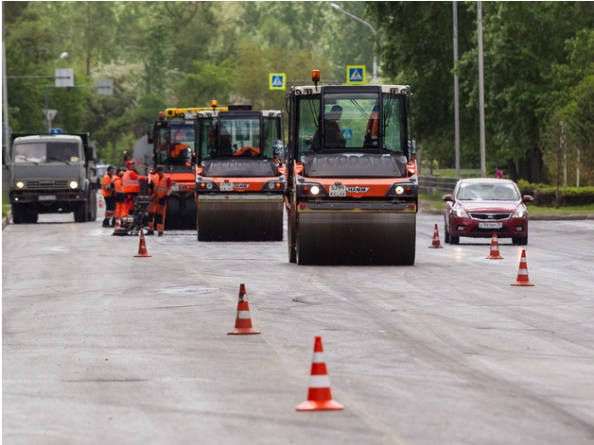

МУНИЦИПАЛЬНЫЕ ПРОГРАММЫ,
НАПРАВЛЕННЫЕ НА МОДЕРНИЗАЦИЮ ГОРОДСКОЙ СРЕДЫ
И ИНЖЕНЕРНЫХ ИНФРАСТРУКТУР
Наименование | Факт 2019 | Перв. план 2020 | Оценка 2020 | Прогноз 2021 | Прогноз 2022 | Прогноз 2023
 | млн.руб.
Улучшение качественного состояния объектов улично-дорожной сети, благоустройства и озеленения территории | 542,6 | 532,1 | 553,2
Улучшение качественного состояния объектов благоустройства и озеленения города Северска |  |  |  | 130,7 | 93,3 | 114,6
Дорожная деятельность и транспортное обслуживание на территории ЗАТО Северск |  |  |  | 429,6 | 292,5 | 286,4
Обеспечения доступным и комфортным жильем граждан | 16,4 | 16,6 | 16,7 | 12,3 | 11,4 | 10,7
Обеспечение безопасности населения | 66,9 | 68,7 | 70,4 | 60,9 | 41,1 | 42,8
Повышение энергоэффективности | 37,3 | 38,8 | 41,0 | 37,5 | 15,2 | 15,4
Улучшение жизнедеятельности внегородских территорий | 46,7 | 42,9 | 47,3 | 44,8 | 35,4 | 34,8
Охрана окружающей среды | 8,1 | 9,4 | 7,3 | 1,3 | 1,2 | 1,2
Формирование современной городской среды | 70,4 | 2,2 | 114,5 | 9,0 | 4,5 | 4,5
Комплексное развитие систем коммунальной инфраструктуры | 63,4 | 13,2 | 12,9 | 4,3 | 71,4
ВСЕГО РАСХОДЫ ПО ПРОГРАММАМ | 851,8 | 723,9 | 863,3 | 730,4 | 566,0 | 510,4
УДЕЛЬНЫЙ ВЕС В ОБЩИХ РАСХОДАХ | 19,8 | 19,9 | 19,3 | 18,8 | 17,2 | 15,9

Slide 13
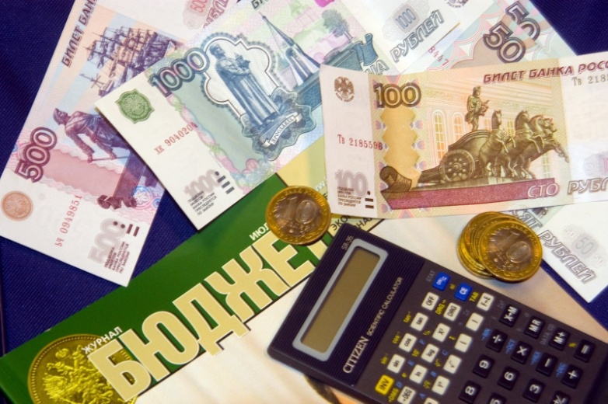
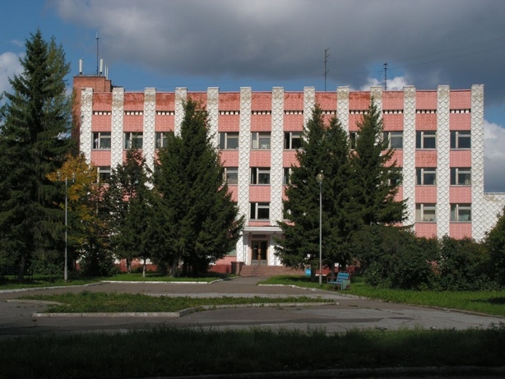
МУНИЦИПАЛЬНЫЕ ПРОГРАММЫ, НАПРАВЛЕННЫЕ
НА СОВЕРШЕНСТВОВАНИЕ ДЕЙСТВУЮЩЕЙ СИСТЕМЫ МУНИЦИПАЛЬНОГО УПРАВЛЕНИЯ
Наименование | Факт 2019 | Перв. план 2020 | Оценка 2020 | Прогноз 2021 | Прогноз 2022 | Прогноз 2023
 | млн.руб.
1.Эффективное управление муниципальным имуществом | 80,4 | 80,9 | 80,7 | 82,4 | 65,1 | 64,0
2.Эффективное управление мун.финансами | 37,3 | 44,3 | 44,2 | 55,1 | 54,9 | 53,4
3.Развитие информационного общества ЗАТО Северск | 5,1 | 4,6 | 5,1 | 6,2 | 2,2 | 2,2
ВСЕГО РАСХОДЫ ПО ПРОГРАММАМ НА СОВЕРШЕНСТВОВАНИЕ ДЕЙСТВУЮЩЕЙ СИСТЕМЫ МУНИЦИПАЛЬНОГО УПРАВЛЕНИЯ | 122,8 | 129,8 | 130,0 | 143,7 | 122,2 | 119,6
УДЕЛЬНЫЙ ВЕС В ОБЩИХ РАСХОДАХ | 2,7 | 3,3 | 2,7 | 3,5 | 3,4 | 3,4

Slide 14

МП «Развитие предпринимательства в ЗАТО Северск»
НАЦИОНАЛЬНЫЙ ПРОЕКТ
«Малое и среднее предпринимательство и поддержка индивидуальной предпринимательской инициативы»
РЕГИОНАЛЬНЫЙ ПРОЕКТ ТОМСКОЙ ОБЛАСТИ
«Акселерация субъектов малого и среднего предпринимательства»
(млн.руб.)
Направление расходов | Оценка 2020 | Прогноз 2021 | Прогноз 2022 | Прогноз 2023
ПП 1 «Развитие эффективной инфраструктуры поддержки предпринимательства в ЗАТО Северск» (в 2020 году ПП 1 «Создание и развитие инфраструктуры поддержки предпринимательства») | 8,6 | 5,4 | 1,2 | 1,2
ПП 2 «Финансовая, имущественная, информационная и консультационная поддержка субъектов малого и среднего предпринимательства, развитие молодежного предпринимательства» | 20,6 | 3,6 | 4,1 | 4,1
ПП 3 «Создание общественной (социальной) среды, благоприятной для развития бизнеса» | 8,4 | 0,5 | 0,4 | 0,4
ПП 4 «Повышение доступности финансовых ресурсов для субъектов предпринимательской деятельности» С 2021 года расходы учтены в ПП 2. | 15,9
ВСЕГО по муниципальной программе | 53,5 | 9,5 | 5,7 | 5,7

Slide 15
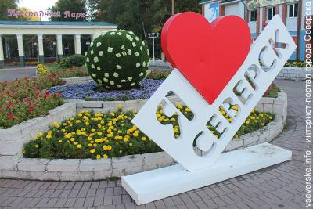

УЧАСТИЕ ЗАТО СЕВЕРСК В РЕАЛИЗАЦИИ
РЕГИОНАЛЬНЫХ ПРОЕКТОВ
В 2020 году ЗАТО Северск принимает участие в 7 региональных проектах.
На 2021-2023 г. запланировано участие в 5 региональных проектах
Расходы на реализацию региональных проектов, млн.руб.
На 2021 год запланировано участие в 5 региональных проектах:
«Дорожная сеть» 160,0 млн.руб.
«Формирование комфортной
городской среды» 9,0 млн.руб.
«Спорт – норма жизни» 7,7 млн.руб.
«Образование» 4,2 млн.руб.
«Акселерация субъектов
малого среднего
предпринимательства» 1,8 млн.руб.

Slide 16
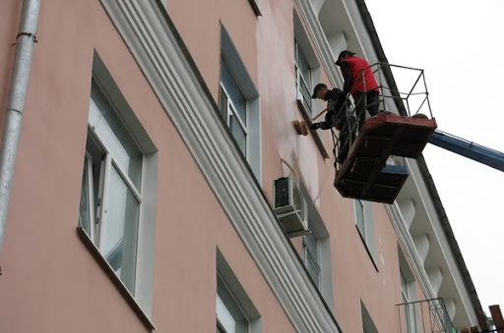
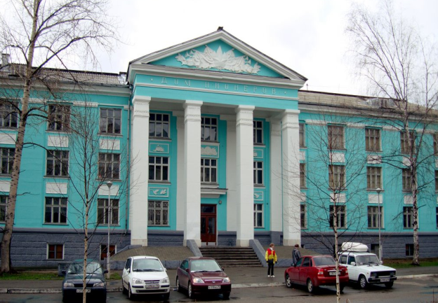
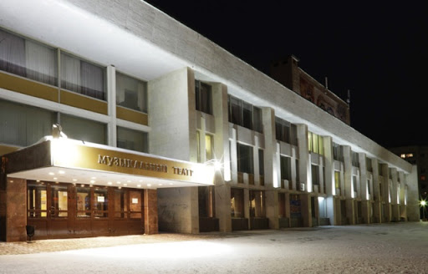
ОБЪЕКТЫ КАПИТАЛЬНОГО СТРОИТЕЛЬСТВА И КАПИТАЛЬНОГО РЕМОНТА
Наименование | План на 2021 год
ВСЕГО по объектам капитального строительства: | 27 609,43
Строительство инженерной инфраструктуры для размещения индивидуального жилищного строительства в пос. Самусь | 2 609,43
Строительство муниципального общественного кладбища в г.Северске | 25 000,00
ВСЕГО по объектам капитального ремонта: | 70 428,54
Капитальный ремонт муниципального жилищного фонда в ЗАТО Северск | 1 057,82
Капитальный ремонт помещений здания МБУДО "Художественная школа" по адресу: Томская область, ЗАТО Северск, просп.Коммунистический, 122 | 1 208,42
Капитальный ремонт здания МАУ ДО "Детская школа искусств", корпус 2, по адресу: Томская область, г.Северск, ул.40 лет Октября, 4 | 36 504,72
Капитальный ремонт здания МБУДО "Самусьская ДШИ", по адресу: Томская область, п.Самусь, ул. Гагарина, 4 | 17 791,90
Капитальный ремонт автоматических систем тушения пожара и дымоудаления, противопожарного водопровода в здании МБУ СМТ по адресу: г.Северск, Томская область, просп.Коммунистический, 119 | 13 865,68

Slide 17
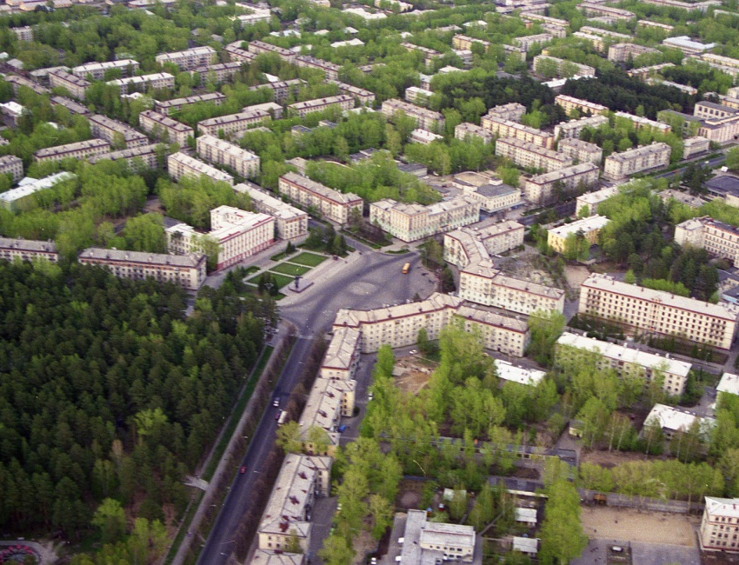
СПАСИБО ЗА ВНИМАНИЕ!

